Slide 1
Predicción de diabetes

Slide 2
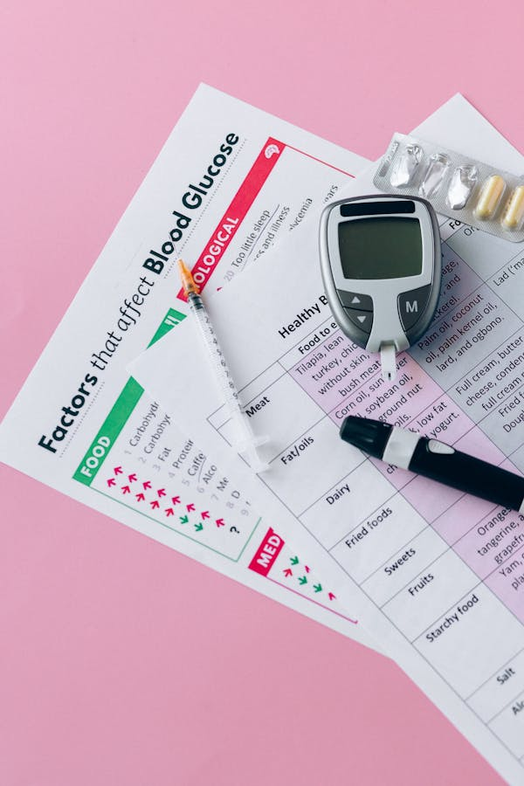
CoderHouse Curso de Data Science II Un modelo predictivo para la detección temprana de diabetes Carlos Rolando

Slide 3
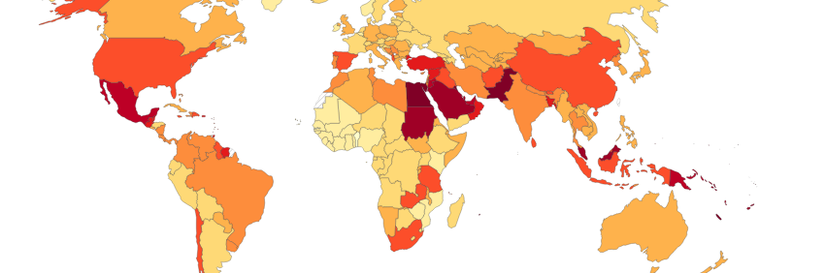
Contexto
La diabetes afecta a millones de personas en todo el mundo y genera altos costos de atención médica. Una detección temprana permite intervenir antes de que se desarrolle la enfermedad y mejora la calidad de vida de las personas.

Slide 4
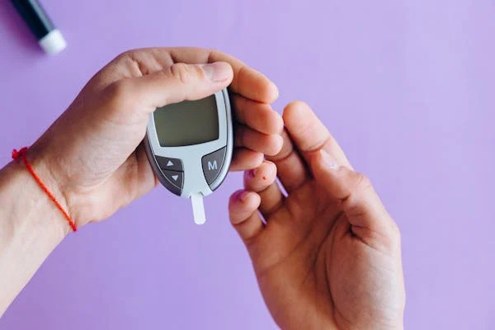
Motivación y Objetivo
Motivación: Mejorar la detección temprana de diabetes mediante el análisis de datos de salud y factores de riesgo.
Objetivo: Crear un modelo predictivo que identifique personas en riesgo de desarrollar diabetes usando datos de NHANES.

Slide 5
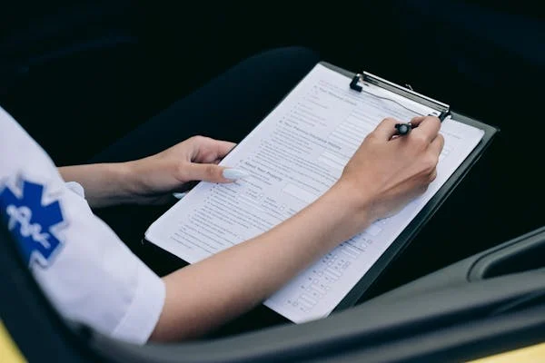
Datos Utilizados
Usamos el conjunto de datos de NHANES (National Health and Nutrition Examination Survey) que incluye datos de salud de una muestra representativa de la población de EE.UU.
Variables relevantes: glucosa, IMC, presión arterial, colesterol, edad, entre otros.

Slide 6
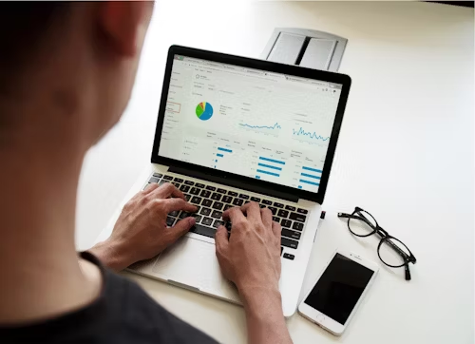
Exploración de Datos
Analizamos las distribuciones de variables y encontramos patrones entre los factores de riesgo y el diagnóstico de diabetes.

Slide 7

Metodología de Modelado
Seleccionamos varios modelos de machine learning para entrenar y probar la predicción de diabetes.
Modelos considerados: ...
Validación: Dividimos los datos en conjuntos de entrenamiento y prueba para evaluar el rendimiento de cada modelo.

Slide 8
Resultados del Modelo
Nuestro modelo más efectivo fue ...
Este modelo demostró ser eficaz para identificar personas en riesgo de diabetes.

Slide 9
Principales Hallazgos
Factores de riesgo clave: …
Los niveles elevados de estas variables se asocian fuertemente con el diagnóstico de diabetes.
col1 | col2 | col3 | col4
nnn | mmm | 150 | 120
nnn | mmm | 60 | 75
nnn | mmm | 10 | 15
nnn | mmm | 90 | 95
nnn | mmm | 80 | 85

Slide 10
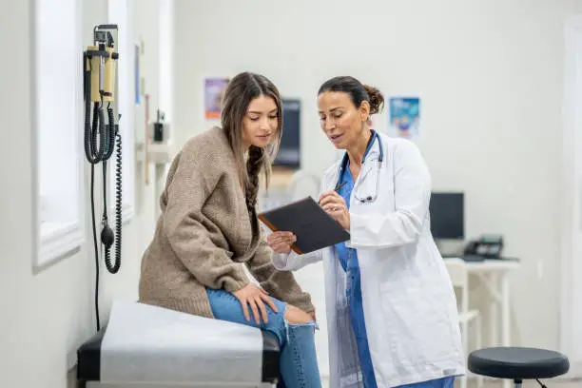
Conclusiones y Recomendaciones
Conclusión:
El modelo es efectivo en la predicción de diabetes y podría implementarse como herramienta de apoyo en clínicas y hospitales.
Recomendaciones:
Integrar el modelo en sistemas de salud para un cribado preventivo; explorar nuevos datos para mejorar la precisión.

Slide 11
Próximos Pasos
Mejoras futuras:
Recopilar datos adicionales para refinar el modelo.
Explorar otros factores de riesgo como dieta y actividad física.
Desarrollar una aplicación que facilite su uso en clínicas

Slide 12

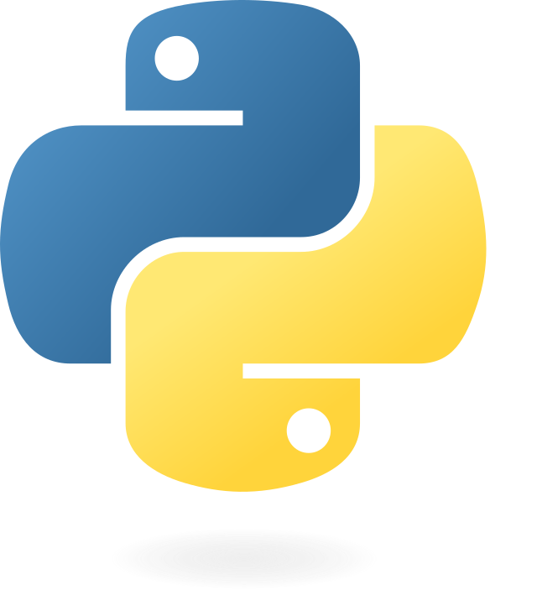
Agradecimientos y Referencias
National Health and Nutrition Examination Survey (NHANES)
Recursos adicionales: https://github.com/CharlyRolando/CoderHouse_DataScienceII/blob/main/Entrega_1_Storytelling.pptx

Slide 13
Gracias
Carlos Rolando
011 4444-4444
www.nnnnnnnn.com

